Slide 1
Что такое космический мониторинг посевов?
Практика применения при страховании урожая сельскохозяйственных культур
Есиков Юрий Михайлович
Начальник управления по взаимодействию с органами государственной власти и развитию региональных программ НСА
г. Киров
22 августа 2019 г.

Slide 2


Обоснованность и необходимость применения космического мониторинга
при страховании посевов
До применения метода космического мониторинга при страховании урожая на всех его этапах существовала практика привлечения экспертов. К сожалению, представляемые ими заключения не всегда носили объективный характер:
Сказывался «человеческий фактор»;
Присутствовал конфликт интересов;
Отсутствовала возможность объективной оценки риска.
Возможности и преимущества космического мониторинга
Анализ состояния культур по индексу NDVI;
Оценка влияния агрометеорологических показателей на отклонения в развитии культур;
Возможность оценки критериев опасных природных явлений;
Наличие базы по всем показателям обеспечивает «прозрачность» процесса андеррайтинга и урегулирования убытков;
Объективность проводимого анализа состояния застрахованных культур.

Slide 3
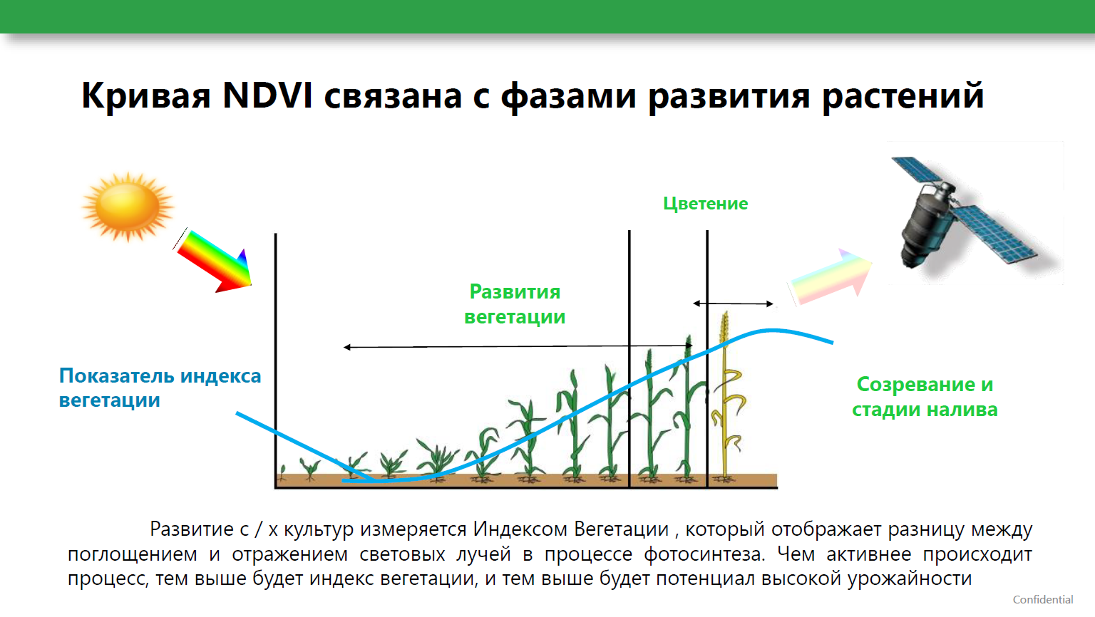
Возможности космического мониторинга для целей страхования
Вегетационный индекс (NDVI)

Slide 4
Возможности космического мониторинга для целей страхования
Основные метеорологические показатели
Возможности космического мониторинга для целей страхования
Основные метеорологические показатели
Все показатели, отраженные на графиках, могут экспортироваться в таблицы в формате Excel

Slide 5
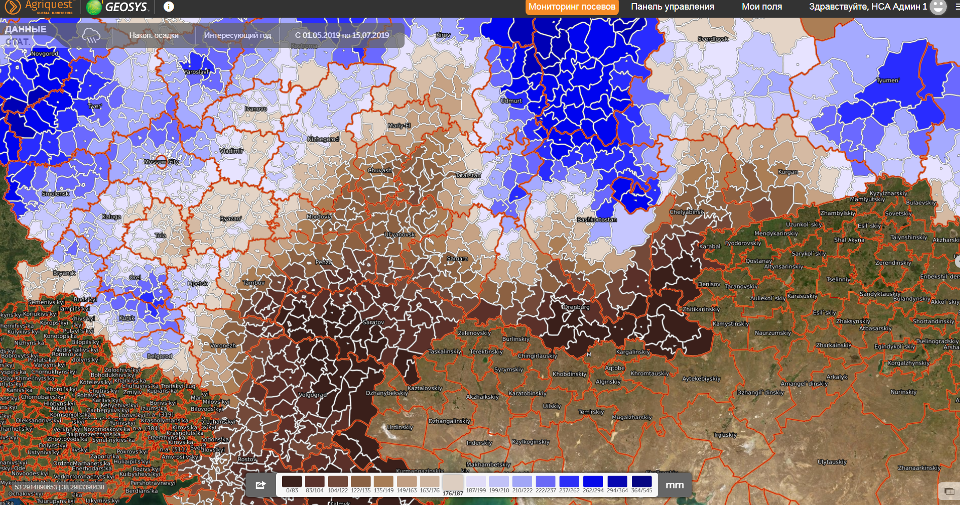
Возможности космического мониторинга для целей страхования
Основные метеорологические показатели
Показатели Совокупных осадков в период с 1 мая по 15 июля 2019 года по регионам РФ
Ярко выражены зоны дефицита накопительных осадков в период активной вегетации в регионах Поволжья и Южного Урала, наименьшее количество осадков отмечается в среднем Поволжье и на границе с Казахстаном.

Slide 6
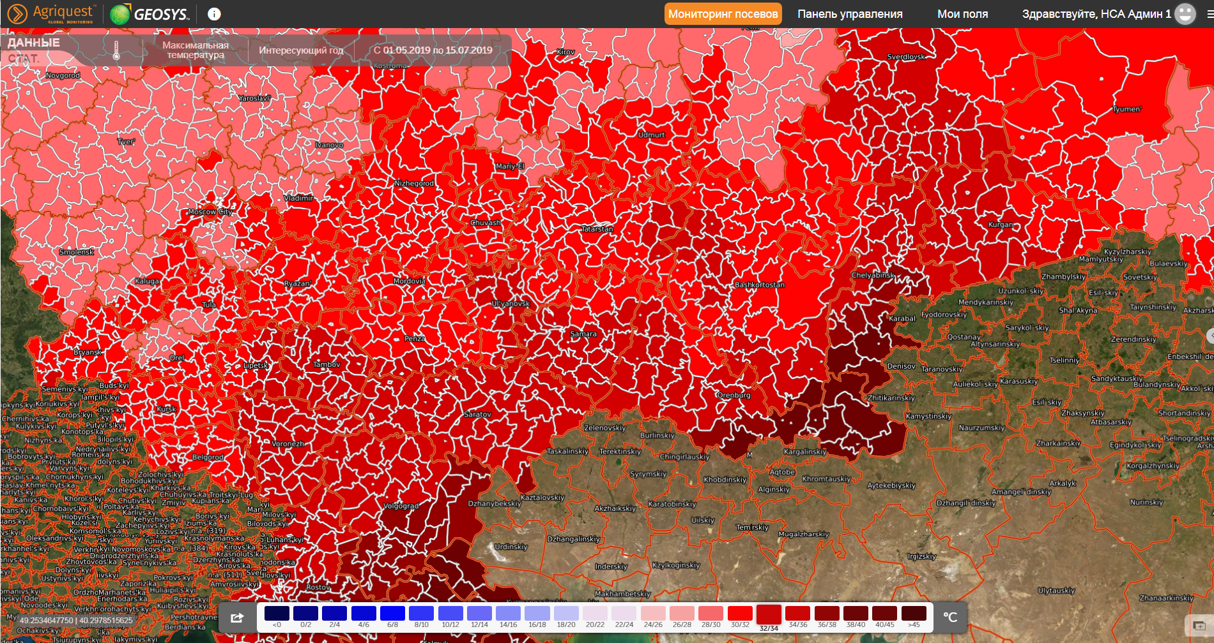
Возможности космического мониторинга для целей страхования
Основные метеорологические показатели
Максимальные температуры в период с 1 мая по 15 июля 2019 года по регионам РФ
На территориях, где отмечался дефицит осадков, в этот же период наблюдался повышенный температурный фон. В Заволжье Саратовской и в Самарской областях температуры достигали 32-34оС, в Волгоградской области 36-38оС, на юге и востоке Оренбургской области 38-40оС.

Slide 7
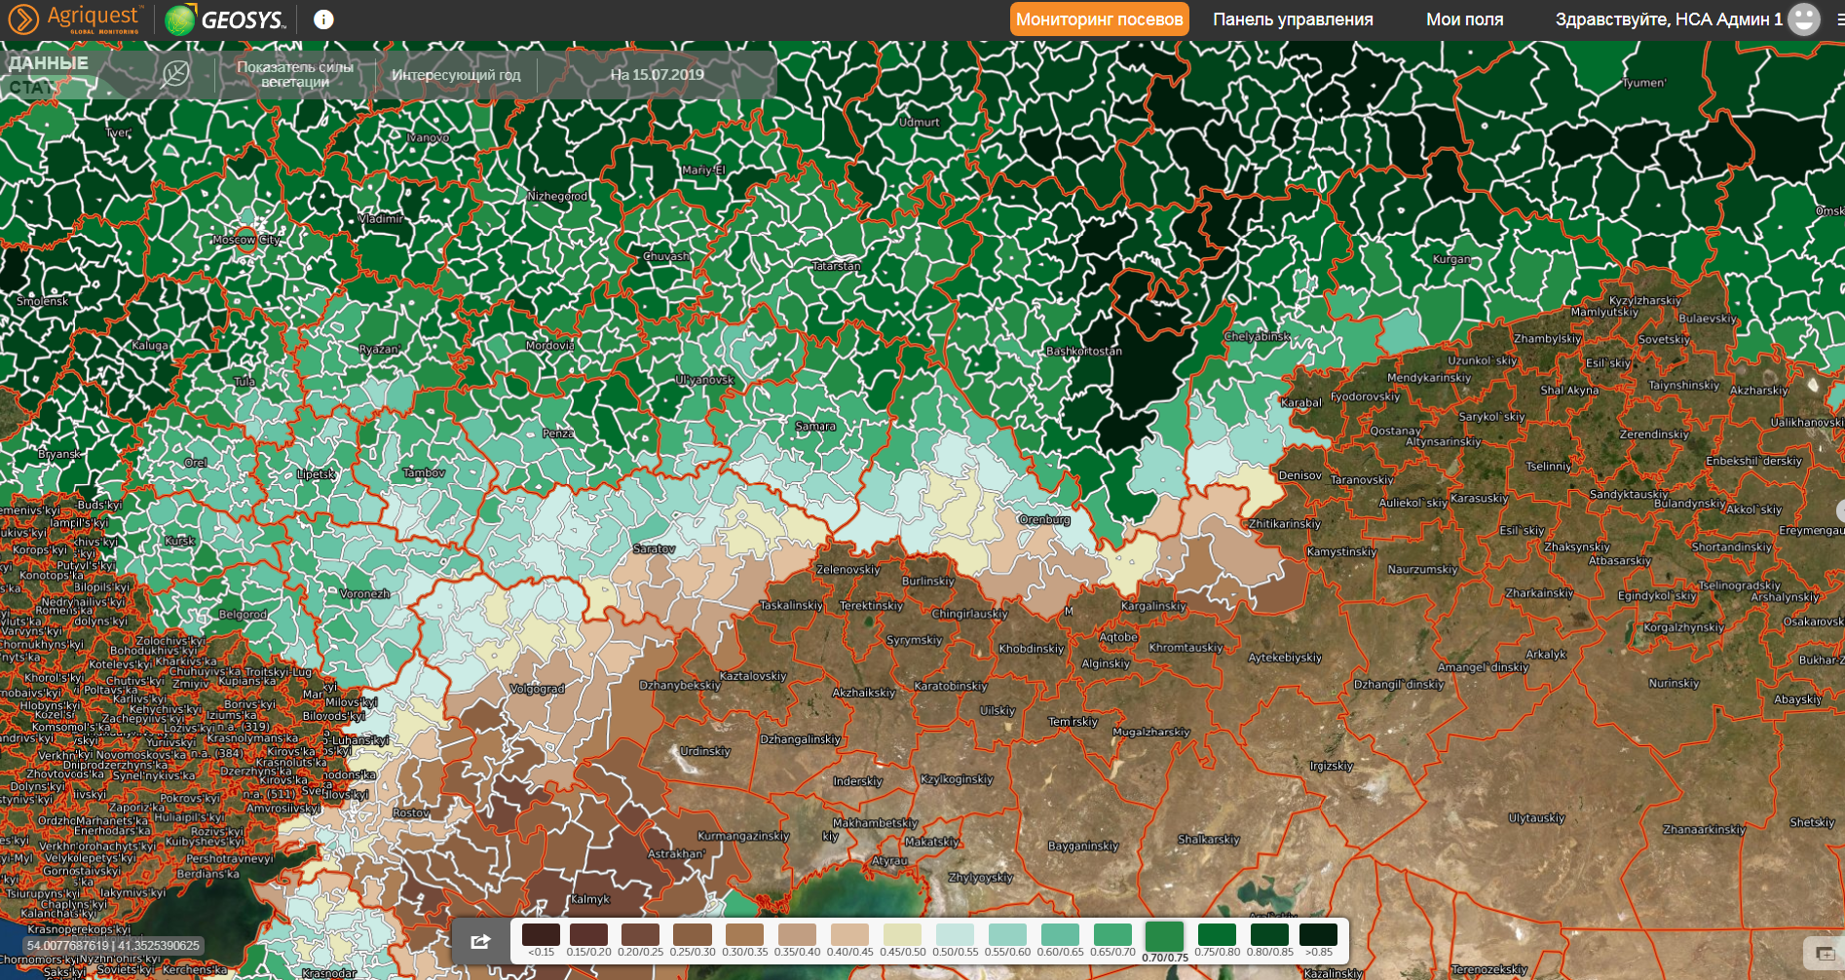
Возможности космического мониторинга для целей страхования
Вегетационный индекс (NDVI)
Абсолютные показатели NDVI на 15 июля 2019 года по регионам РФ
В результате негативного воздействия метеорологических факторов на 15 июля 2019 года отмечается неудовлетворительное развитие культур в регионах на границе с Казахстаном. Показатели NDVI не превышают значений 0,30 – 0,40.

Slide 8
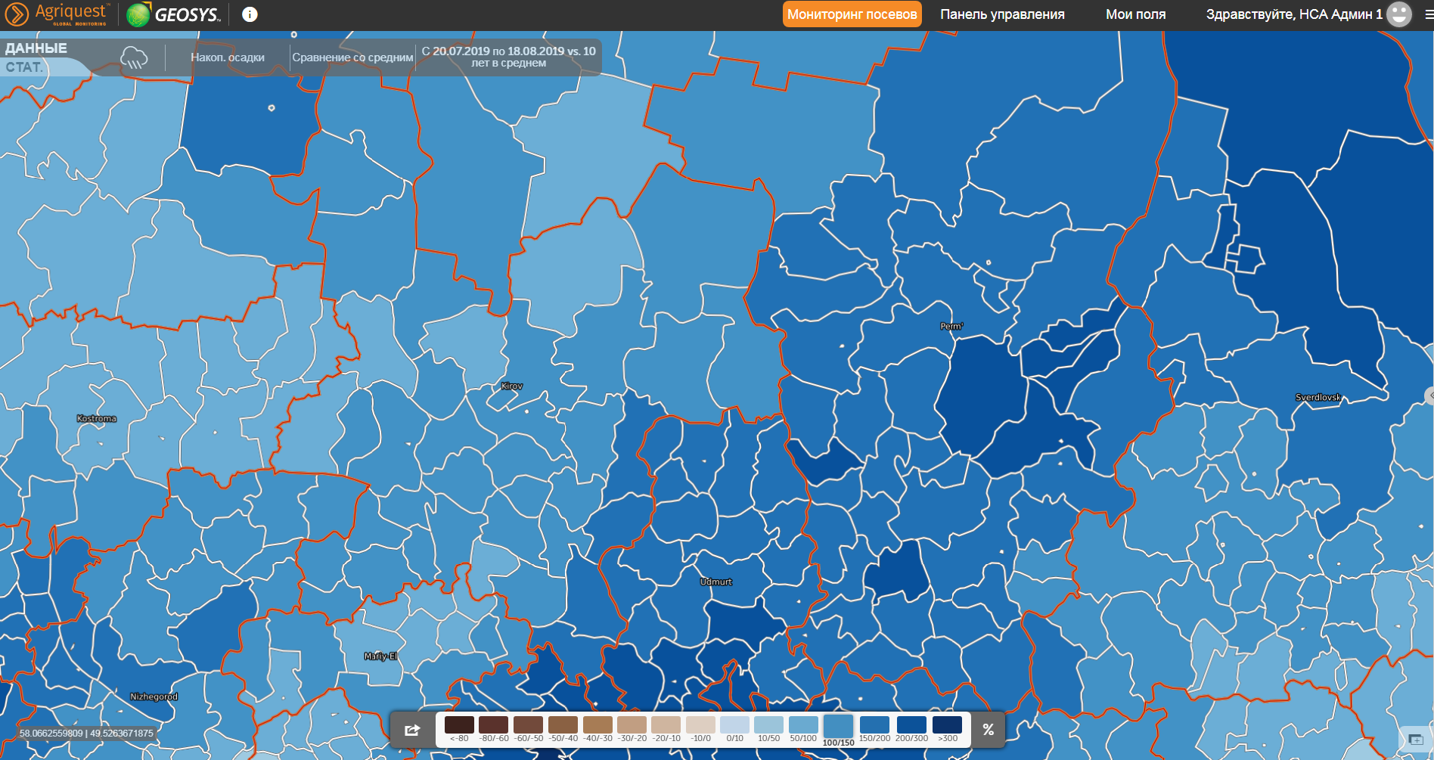
Возможности космического мониторинга для целей страхования
Основные метеорологические показатели
Относительные показатели накопительных осадков в период с 20 июля по 18 августа 2019 года
На большей части территории Кировской области уровень накопительных осадков за последний месяц превышает уровень средних многолетних значений на 100-150%.
На юго-востоке региона (Фаленский, Унинский, Кильмежский, Малмыжский районы) уровень накопительных осадков за последний месяц превышает норму за тот же период почти в два раза. Здесь возможно переувлажнение почвы.

Slide 9
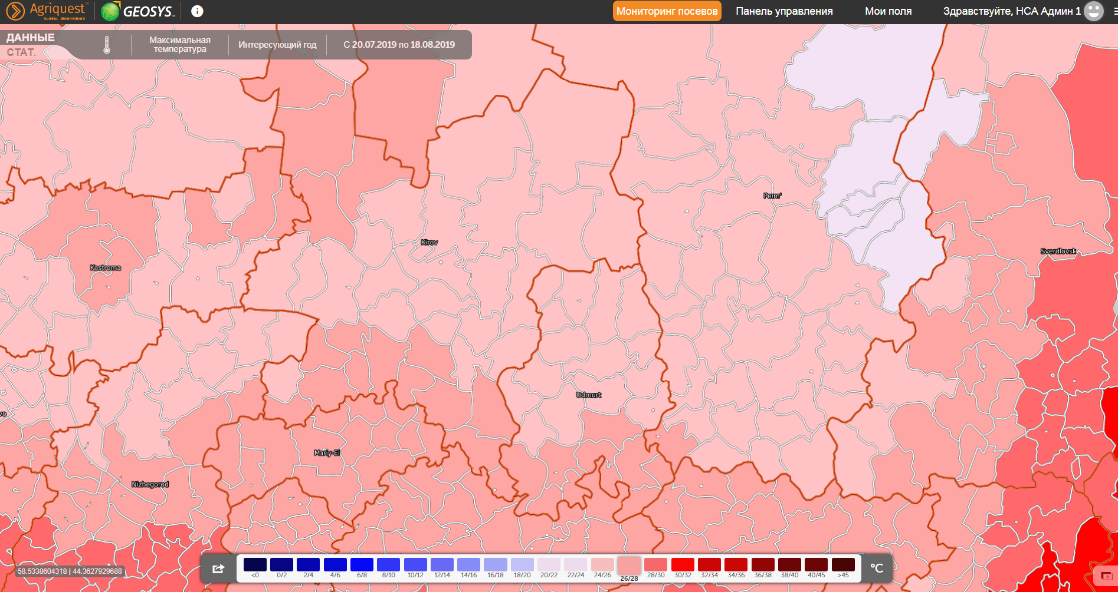
Возможности космического мониторинга для целей страхования
Основные метеорологические показатели
Абсолютные показатели максимальных температур в период с 20 июля по 18 августа 2019 года
На юге и севере региона максимальные температуры за указанный период достигали 26 – 28оС.
На остальной территории области этот показатель за последний месяц не превышал 25оС.

Slide 10
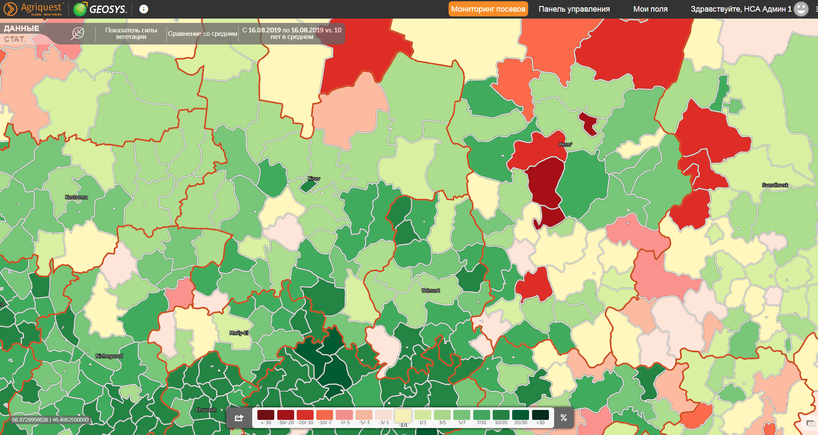
Возможности космического мониторинга для целей страхования
Основные метеорологические показатели
Относительные показатели вегетационного индекса на 16 августа 2019 года
Отклонений в развитии культур не наблюдается. На середину августа темпы роста культур, практически на всей территории области, от 3 до 10% превышают средние многолетние значения.

Slide 11
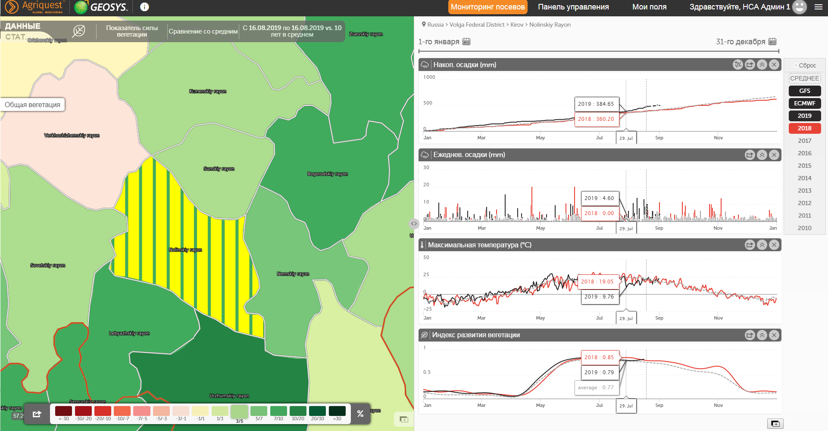
Возможности космического мониторинга для целей страхования
Анализ метеорологической ситуации
Анализ метеорологической ситуации на примере Нолинского района Кировской области

Slide 12
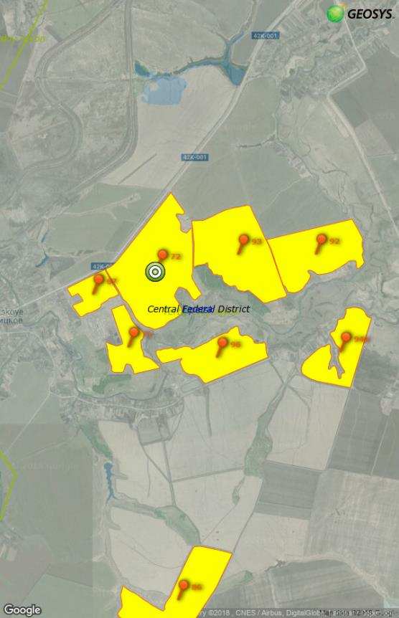
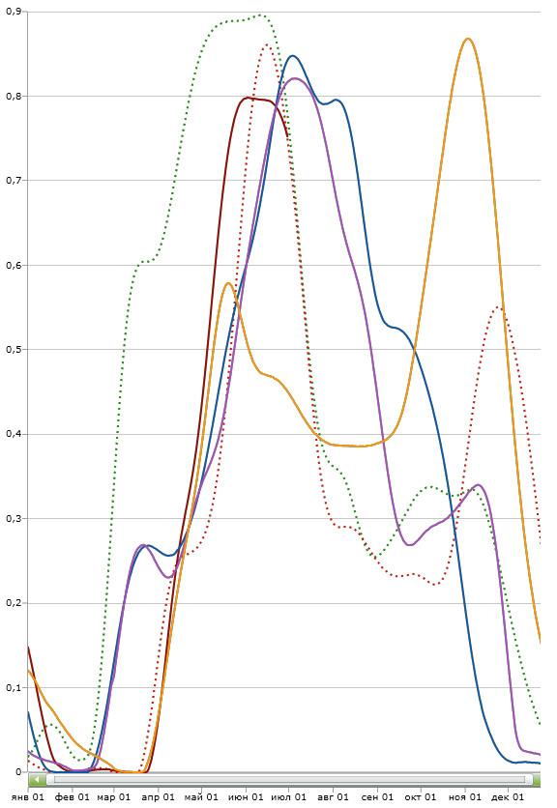

Возможности космического мониторинга для целей страхования
Мониторинг полей
Сравнение состояния культуры на поле в разные годы
На графике отчетливо видно различное состояние культуры на данном поле в разные годы. Так, наивысшие значения вегетационного индекса были достигнуты в 2016 году, хуже всего культура развивалась в 2012 году

Slide 13
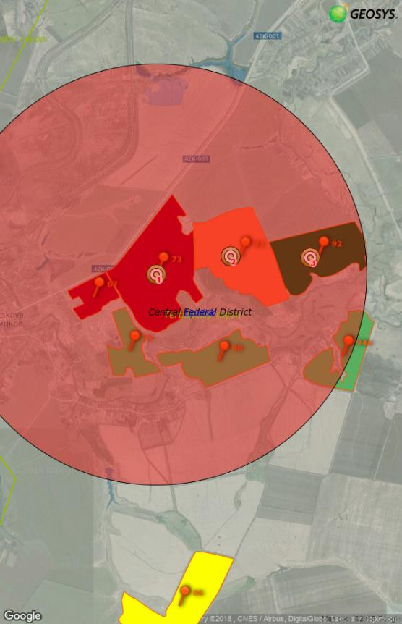
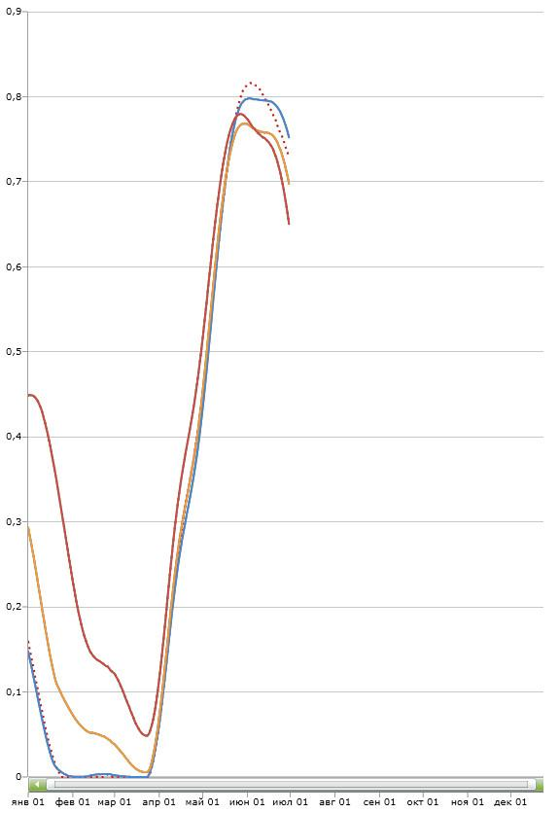

Возможности космического мониторинга для целей страхования
Мониторинг полей
Сравнение состояния культуры на соседних полях в текущем сезоне
Графики показателей вегетационного индекса свидетельствуют о том, что на поле №1 культура развивается лучше, чем на других полях. Снижение NDVI на поле №2 и №3 отмечается с начала июня. Так поля расположены в непосредственной близости, причина, скорее всего технологического характера, а не от воздействия метеорологических факторов.

Slide 14
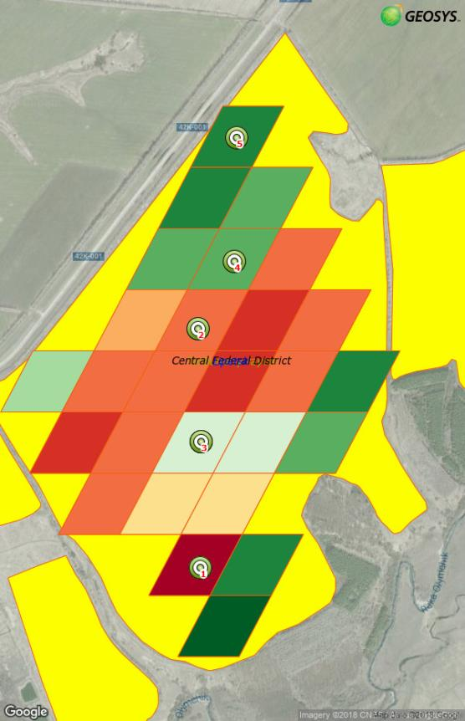
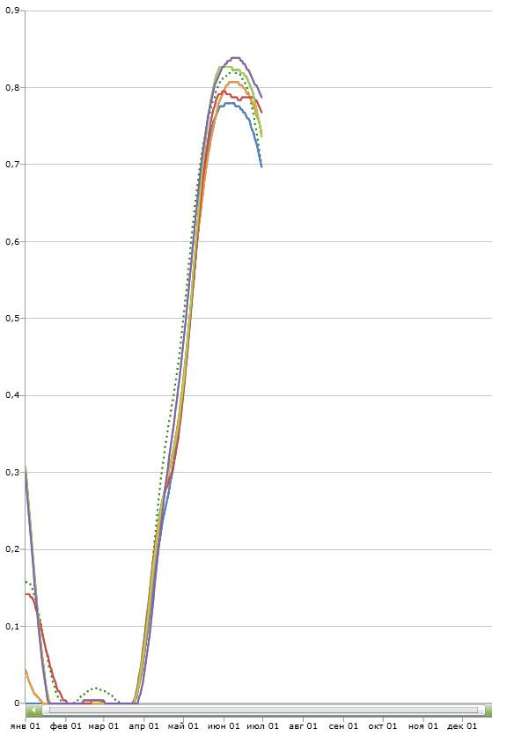

Возможности космического мониторинга для целей страхования
Неоднородность развития культуры
На данной карте отчетливо видна неоднородность развития культуры на поле, что подтверждается графиками NDVI для каждого участка. Участки зеленого цвета соответствуют высокому уровню развития культуры, красного цвета – низкий уровень. Площадь каждого пикселя – 6,25 га.

Slide 15
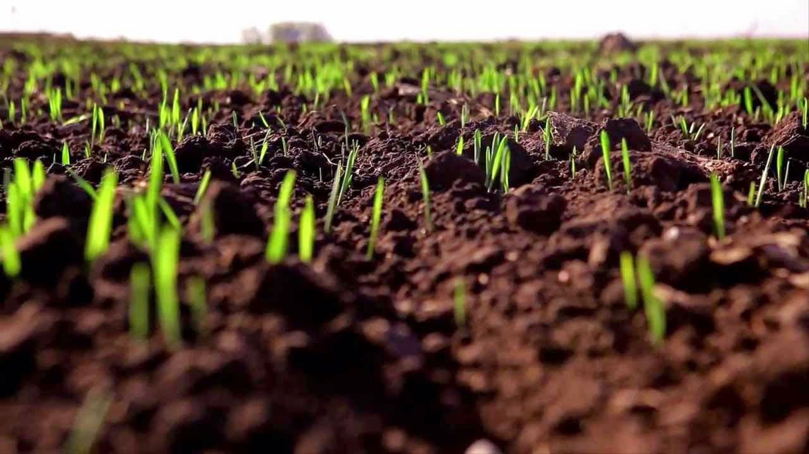
Применение космического мониторинга при проведении предстрахового анализа
При проведении предстрахового анализа андеррайтер в первую очередь анализирует показатели NDVI по территории страхования за прошлые годы и сравнивает со средними значениями.
Анализируются основные агрометеорологические показатели по району:
Высота снежного покрова;
Суточные температуры;
Накопительные осадки;
Суточные осадки;
Сумма активных температур.
Оценивается совокупное влияние этих показателей на дальнейшее развитие культуры. По итогам проведенного анализа андеррайтер принимает решение, на каких условиях брать данный риск на страхование.
Ранее для оценки риска приходилось направлять на поля эксперта.
С появлением инструментов космического мониторинга такая необходимость отпала.
Имеющаяся база агрометеорологических данных позволяет проверять достоверность справок ЦГМС.

Slide 16
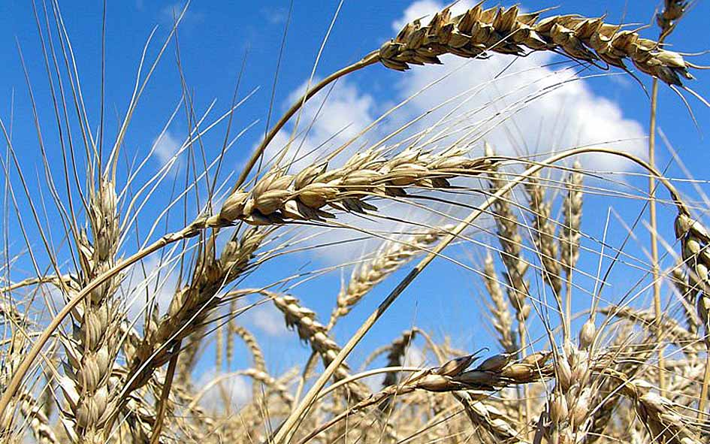
Применение космического мониторинга в период сопровождения договора страхования
При сопровождении договора страхования при урегулировании убытков важнее знать состояние культуры и отклонения в ее развитии на конкретных полях хозяйства.
В этих целях, наряду с метеорологическими данными, используются и другие инструменты космического мониторинга:
Инструмент «История поля» позволяет оценивать состояние культуры в период вегетации по графику NDVI, сравнивать с показателями прошлых лет;
Инструмент «Сравнение полей» позволяет оценивать и сравнивать состояние одной культуры на соседних полях;
Деление поля на отдельные участки позволяет оценивать неоднородность в развитии культуры на поле и выявлять нарушения «технологических карт»;
Возможность получения регулярных отчетов в виде графиков NDVI о состоянии культуры на застрахованных полях.
Совокупность этих показателей позволяет страховщику делать вывод о необходимости направления эксперта для осмотра.
Ранее эксперт направлялся на осмотр полей по каждому извещению от страхователя об отклонении в развитии культуры.

Slide 17
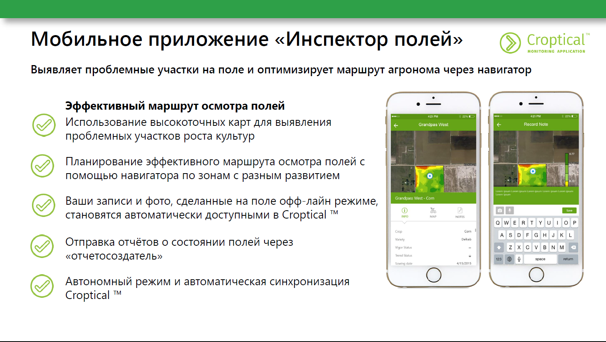
Новые инструменты в космическом мониторинге
Мобильное приложение «Инспектор полей»

Slide 18
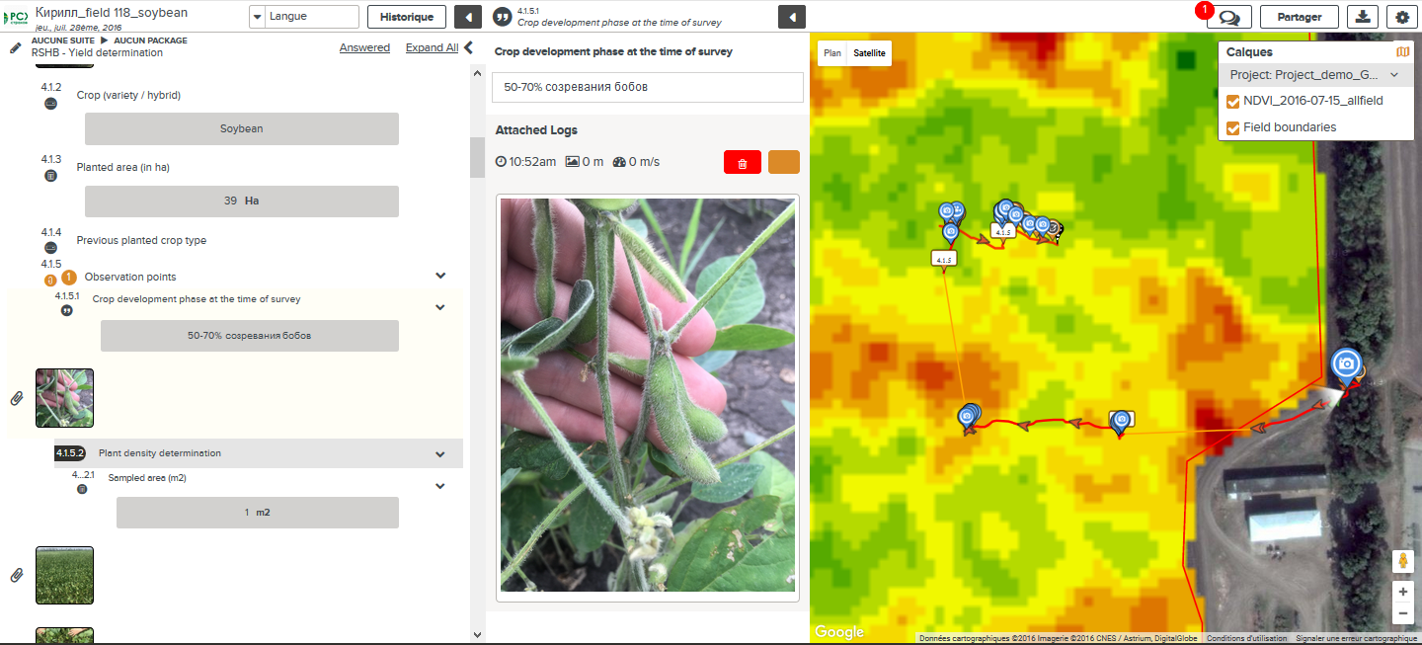
Новые инструменты в космическом мониторинге
Мобильное приложение «Инспектор полей»
Результат обследования стадии развития сои (созревание 50-70%)
Отображается маршрут осмотра, фото и видео съемка, записи в акт осмотра

Slide 19
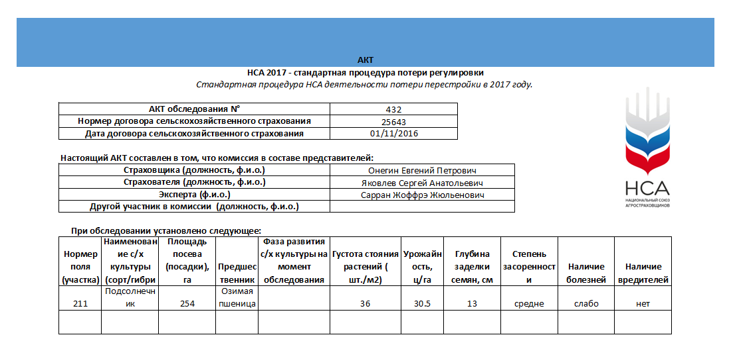
Новые инструменты в космическом мониторинге
Мобильное приложение «Инспектор полей»
Экспорт отчета в Excel
Шаблон отчета по выполненному заданию адаптирован под требования типового акта осмотра «НСА». Он может быть дополнен в соответствии с потребностями каждой страховой компании

Slide 20
Спасибо
за внимание!
Тел/факс: +7 (495) 782-04-99
Всегда актуальная информация о деятельности НСА
на www.naai.ru

